Slide 1
Othello Web
顏少于 C++選修課小專題2023

Slide 2
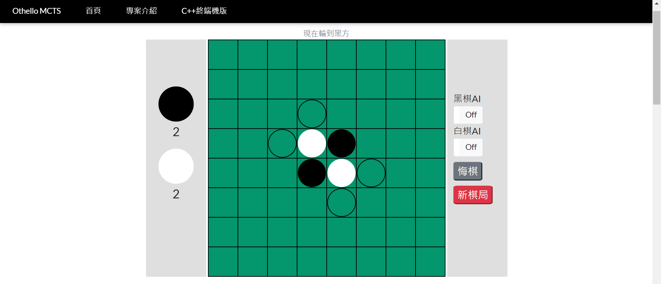
功能展示
https://othelloweb.up.railway.app/

Slide 3
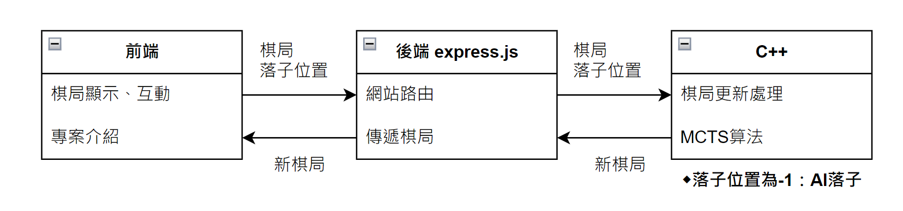
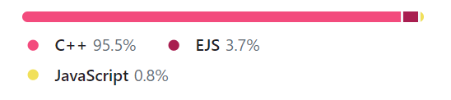
專案架構
介紹C++內容為主

Slide 4
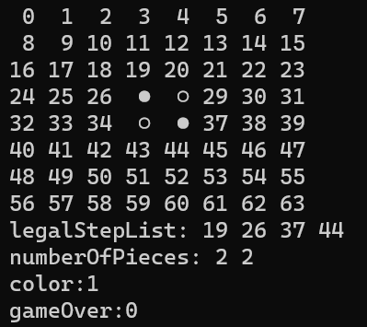
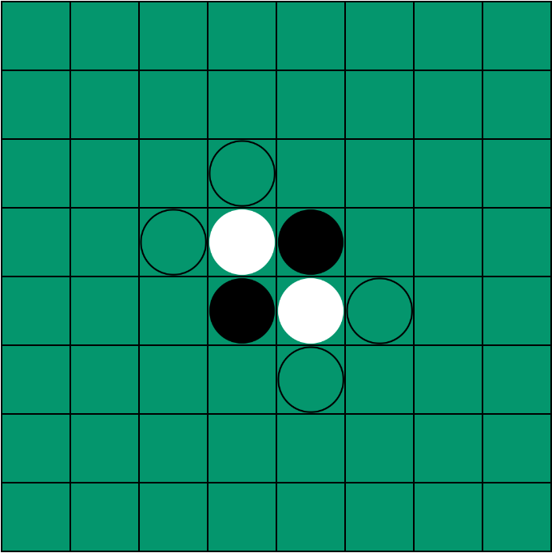
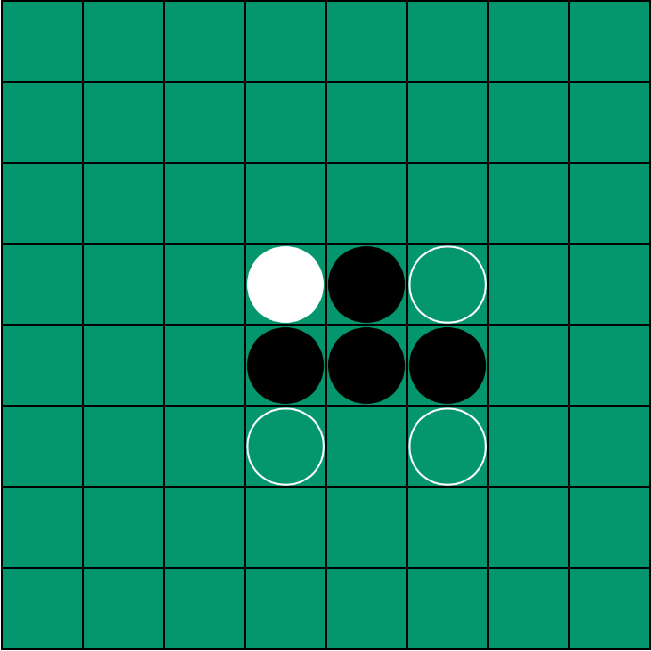
程式運作流程(棋局更新處理)
棋局State
新棋局State
下棋方=黑
合法步=[19, 26, 37, 44]
棋子數=[白2, 黑2]
棋盤=
下棋方=白
合法步=[29, 43, 45]
棋子數=[白1, 黑4]
棋盤=
Main.exe
新步=37

Slide 5
程式運作流程(棋局更新處理+MCTS算法)
棋局State
新棋局State
main.exe
下棋方=白
合法步=[29, 43, 45]
棋子數=[白1, 黑4]
棋盤=
下棋方=黑
合法步=[19, 26, 37, 44]
棋子數=[白2, 黑2]
棋盤=
MCTS
模塊
棋局
模塊
新步=-1
交給MCTS算法決定新步

Slide 6
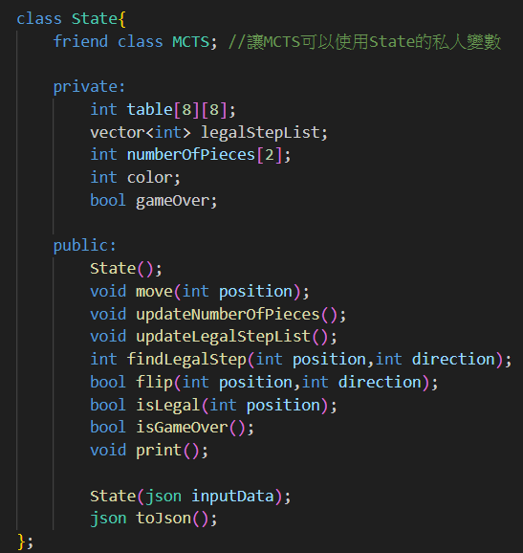
棋局模塊
棋局變數
棋局State
下棋方=黑
合法步=[19, 26, 37, 44]
棋子數=[白2, 黑2]
棋盤=
棋局更新函式

Slide 7
蒙特卡洛樹搜索
Monte Carlo tree search

Slide 8
蒙特卡洛樹搜索(MCTS)
步驟一 根據演算法建構棋局樹
選擇
模擬/擴展
更新
重複200次
步驟二 選擇最佳落子位置

Slide 9
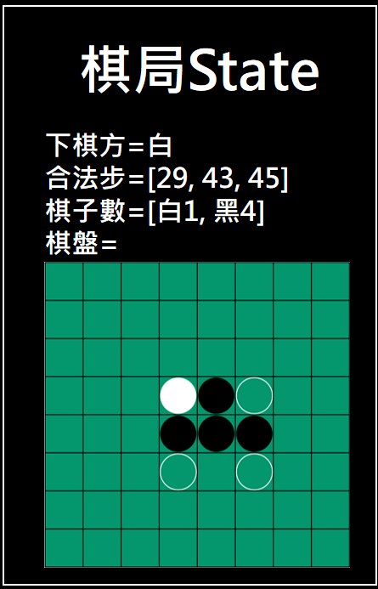
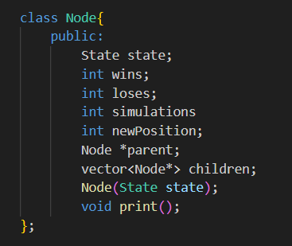
棋局樹節點
父節點指標
模擬次數
勝利次數
失敗次數
新步
子節點指標
子節點指標
子節點指標

Slide 10


選擇 selection
選
用UCB公式不斷選擇新節點
直到葉節點
選
UCB(節點)=勝率$+\sqrt{2}\sqrt{\frac{log父節點模擬次數}{模擬次數}}$
選
選

Slide 11
模擬 rollout
若此節點未被模擬過則….
隨機落子直到遊戲結束，
並回傳勝利與否，更新節點變數。
(重複模擬50次)
隨機落子
模擬次數、勝利次數
、失敗次數、新步
遊戲結束

Slide 12
擴展 expansion
若此節點被模擬過則….
展開所有可能新棋局
此節點則不再是葉節點
· · · · · · · · · · · · · ·

Slide 13
更新 back propagation
更新
從葉節點往根節點更新變數
更新
模擬次數、勝利次數
、失敗次數、新步
更新
更新

Slide 14
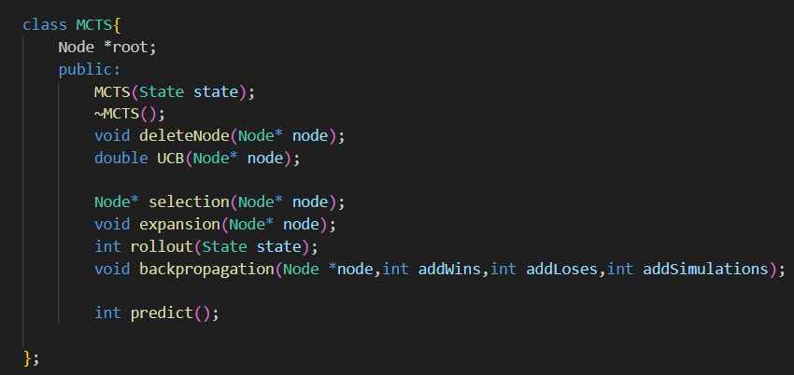
MCTS模塊
MCTS模塊
棋局
新步
棋局
模塊
選擇
模擬/擴展
更新
重複200次
MCTS核心流程

Slide 15
詳細程式碼
GitHub
[https://github.com/ShyShyFaceElephant/OthelloWeb]
專題網站
[https://othelloweb.up.railway.app/]

Slide 16
參考資料
Roy Hung (2019). A Reversi Playing Agent and the Monte Carlo Tree Search Algorithm
[https://royhung.com/reversi]
David Foster (2017). AlphaGo Zero Explained In One Diagram
[https://medium.com/applied-data-science/alphago-zero-explained-in-one-diagram-365f5abf67e0 ]

